Slide 1
ARAMA KURTARMA DERSİ ÜNİTE 7: Enkazdan Kurtarma ve Enkaza Giriş
Teknikleri
Öğr. Gör. Murat GÖROĞLU
mgoroglu@ankara.edu.tr
Güz 2020 · SINIF · GÜN · SAAT - SAAT Beypazarı Meslek Yüksekokulu

Slide 2
Enkazdan Kurtarma ve Enkaza Giriş Teknikleri
KURTARMA
Binanın çöküş şekli, kat sayısı, yaralı sayısı, yaralının konumu veya yaralanma
durumu, bina tehlike risklerine bakılarak
uygun kurtarma yöntemi seçilir.
4 çeşit kurtarma yöntemi vardır.
YANDAN GİRİŞ
ÜSTTEN GİRİŞ
ALTTAN GİRİŞ
KAT KALDIRMA YÖNTEMİ
Arama Kurtarma Dersi – Öğr. Gör. Murat GÖROĞLU

Slide 3
Enkazdan Kurtarma ve Enkaza Giriş Teknikleri
Oluşmuşsa yaralıya ulaşmak için yandan giriş (galeri-dehliz açma) yöntemi kullanılır.
Bu yönden artçı sarsıntılar sırasında çökme ihtimali bakımından üstten giriş yöntemine göre daha yaralı yıkılmış olan binanın uç kısımlarında ise ve o noktalarda boşluklar risklidir.
Bu sebeple galeri ve dehlizlerde çalışırken mutlaka destek atılmalıdır.
1- YANDAN GİRİŞ
Arama Kurtarma Dersi – Öğr. Gör. Murat GÖROĞLU

Slide 4
Enkazdan Kurtarma ve Enkaza Giriş Teknikleri
Tabliyeler kesildiğinde ortaya çıkan döşeme demirleri dip kısımlardan kesilir.
Kesmek mümkün değilse dışa doğru kıvrılır.
Her tabliye delindiğinde katlarda hızlı bir şekilde aranarak yaralı veya ölü var mı diye kontrol edilir ve diğer katlara doğru ilerlenir.
Her tabliye arası kesildikten sonra desteklenmelidir.
Arama Kurtarma Dersi – Öğr. Gör. Murat GÖROĞLU

Slide 5
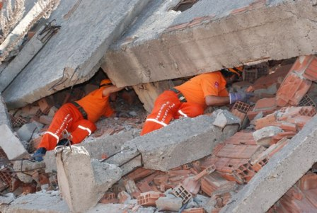
Enkazdan Kurtarma ve Enkaza Giriş Teknikleri
Arama Kurtarma Dersi – Öğr. Gör. Murat GÖROĞLU

Slide 6
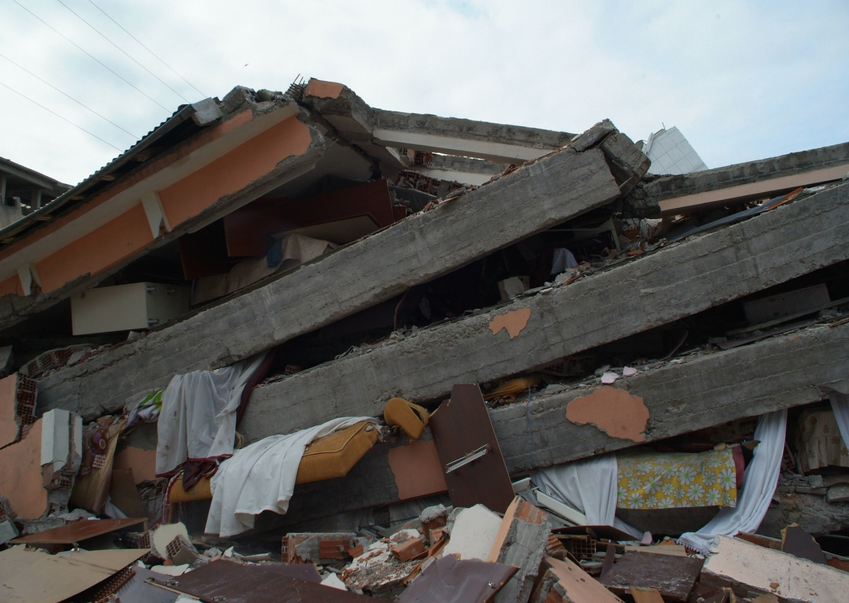
Enkazdan Kurtarma ve Enkaza Giriş Teknikleri
Arama Kurtarma Dersi – Öğr. Gör. Murat GÖROĞLU

Slide 7
Enkazdan Kurtarma ve Enkaza Giriş Teknikleri
2- ÜSTTEN GİRİŞ
Yaralı üst katlara yakın bir yerde kalmışsa ve bina eğilimli yıkılmışsa (kayma riskine karşı) bu yöntem uygulanır.
Üst kat tabliyeleri delinerek ve kesilerek alt katlara doğru bir huni şeklinde ilerlenmesidir.
Huni şeklinde ilerlememizin sebebi; personel, yaralı, sedye tahliyesi ve malzeme araç gereç giriş çıkışı sirkülasyonunun rahat sağlanması içindir.
Arama Kurtarma Dersi – Öğr. Gör. Murat GÖROĞLU

Slide 8
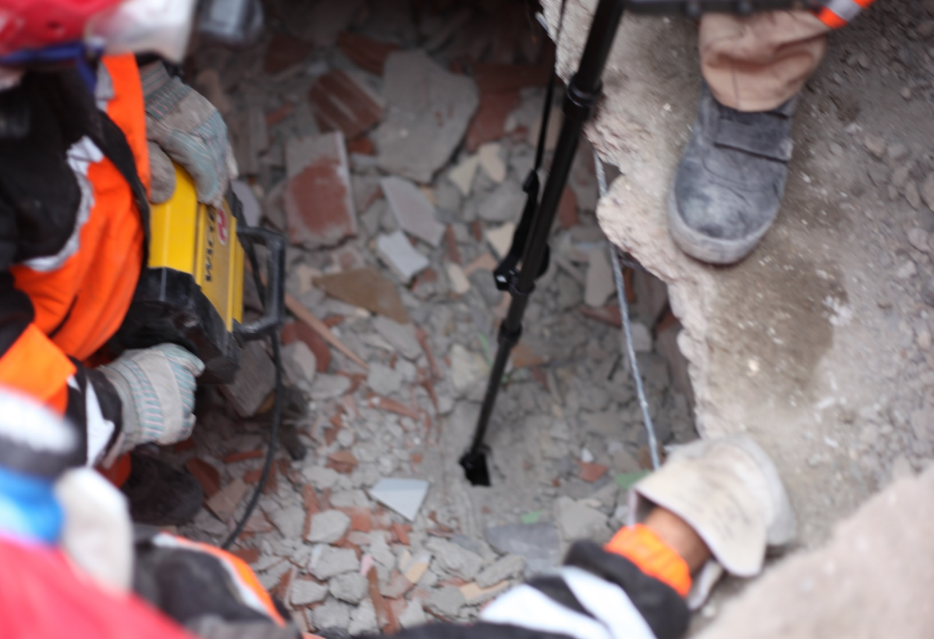
Enkazdan Kurtarma ve Enkaza Giriş Teknikleri
Arama Kurtarma Dersi – Öğr. Gör. Murat GÖROĞLU

Slide 9
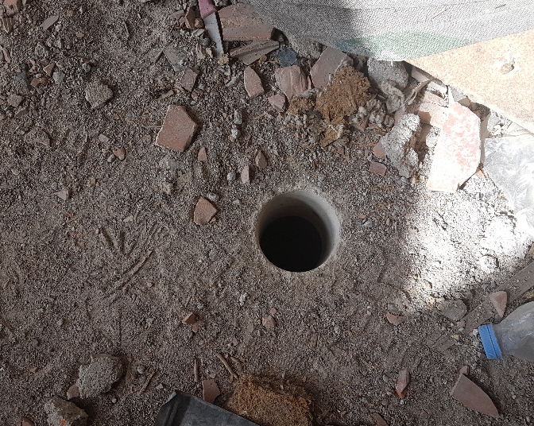
Enkazdan Kurtarma ve Enkaza Giriş Teknikleri
Arama Kurtarma Dersi – Öğr. Gör. Murat GÖROĞLU

Slide 10
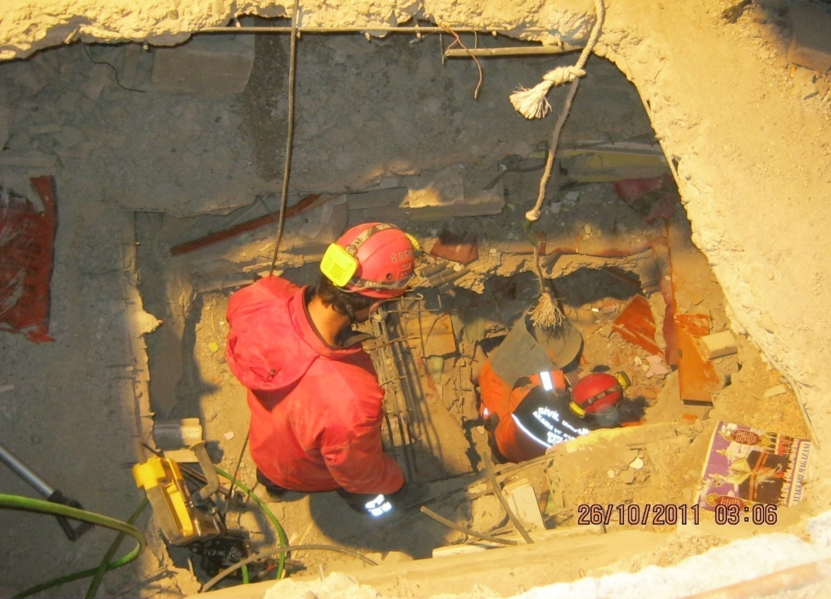
Enkazdan Kurtarma ve Enkaza Giriş Teknikleri
Arama Kurtarma Dersi – Öğr. Gör. Murat GÖROĞLU

Slide 11
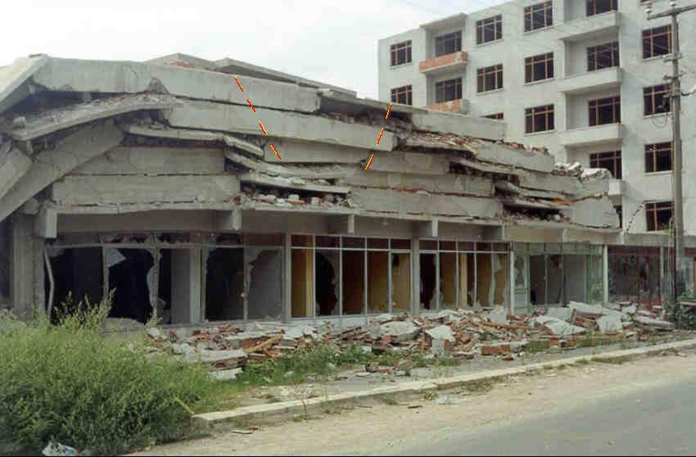
Enkazdan Kurtarma ve Enkaza Giriş Teknikleri
Arama Kurtarma Dersi – Öğr. Gör. Murat GÖROĞLU

Slide 12
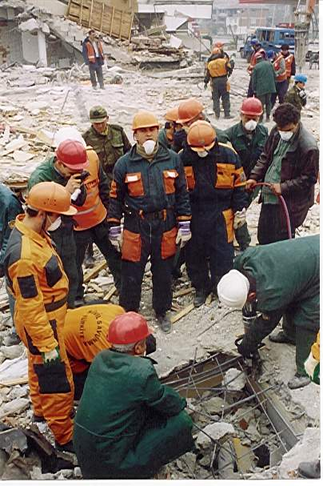
Enkazdan Kurtarma ve Enkaza Giriş Teknikleri
Arama Kurtarma Dersi – Öğr. Gör. Murat GÖROĞLU

Slide 13
Enkazdan Kurtarma ve Enkaza Giriş Teknikleri
3- ALTTAN GİRİŞ
Bu giriş yöntemi çok katlı binalarda eğer yaralı alt katlara daha yakınsa kullanılır.
Çok katlı binalarda bodrum katlar zeminin altında olduğu için bodrum tavanı tam olarak çökmeyebilir.
Bu yönteme başlamadan önce iş makinesi yardımı ile bodrum yan duvarından içeri girebilecek şekilde delik açılır.
Arama Kurtarma Dersi – Öğr. Gör. Murat GÖROĞLU

Slide 14
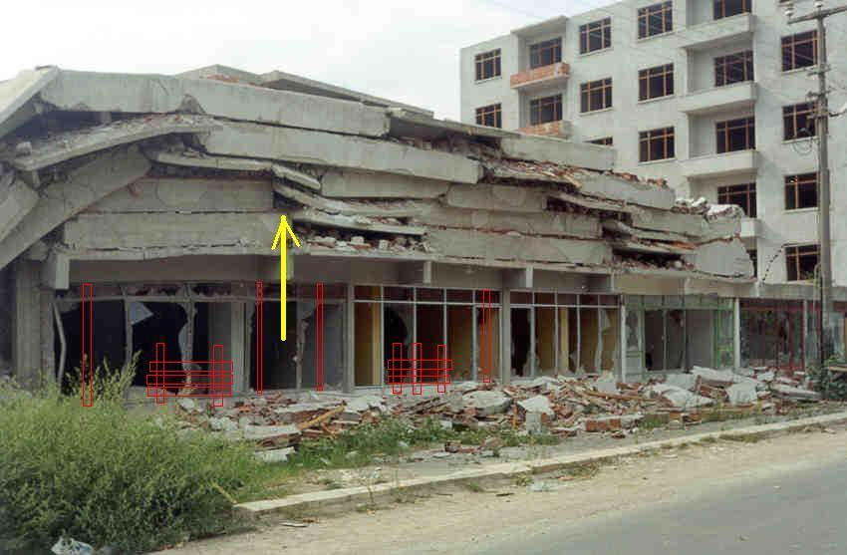
Enkazdan Kurtarma ve Enkaza Giriş Teknikleri
Arama Kurtarma Dersi – Öğr. Gör. Murat GÖROĞLU

Slide 15
Enkazdan Kurtarma ve Enkaza Giriş Teknikleri
4-KAT KALDIRMA YÖNTEMİ
Bu yöntem yaralı veya ölü sayısı fazla çok katlı ve geniş binalarda belli bir süreden sonra tercih edilebilir.
Bu yöntemin tercih edilmesinin sebebi ise umutların azalmaya başlaması, daha fazla insana ulaşılması
istenmesidir.
Enkaz altında kalanlar açısından hızlı fakat tehlikeli bir
yöntemdir. Çünkü binanın taşıyıcı elemanlarının oynama riski vardır.
Arama Kurtarma Dersi – Öğr. Gör. Murat GÖROĞLU

Slide 16
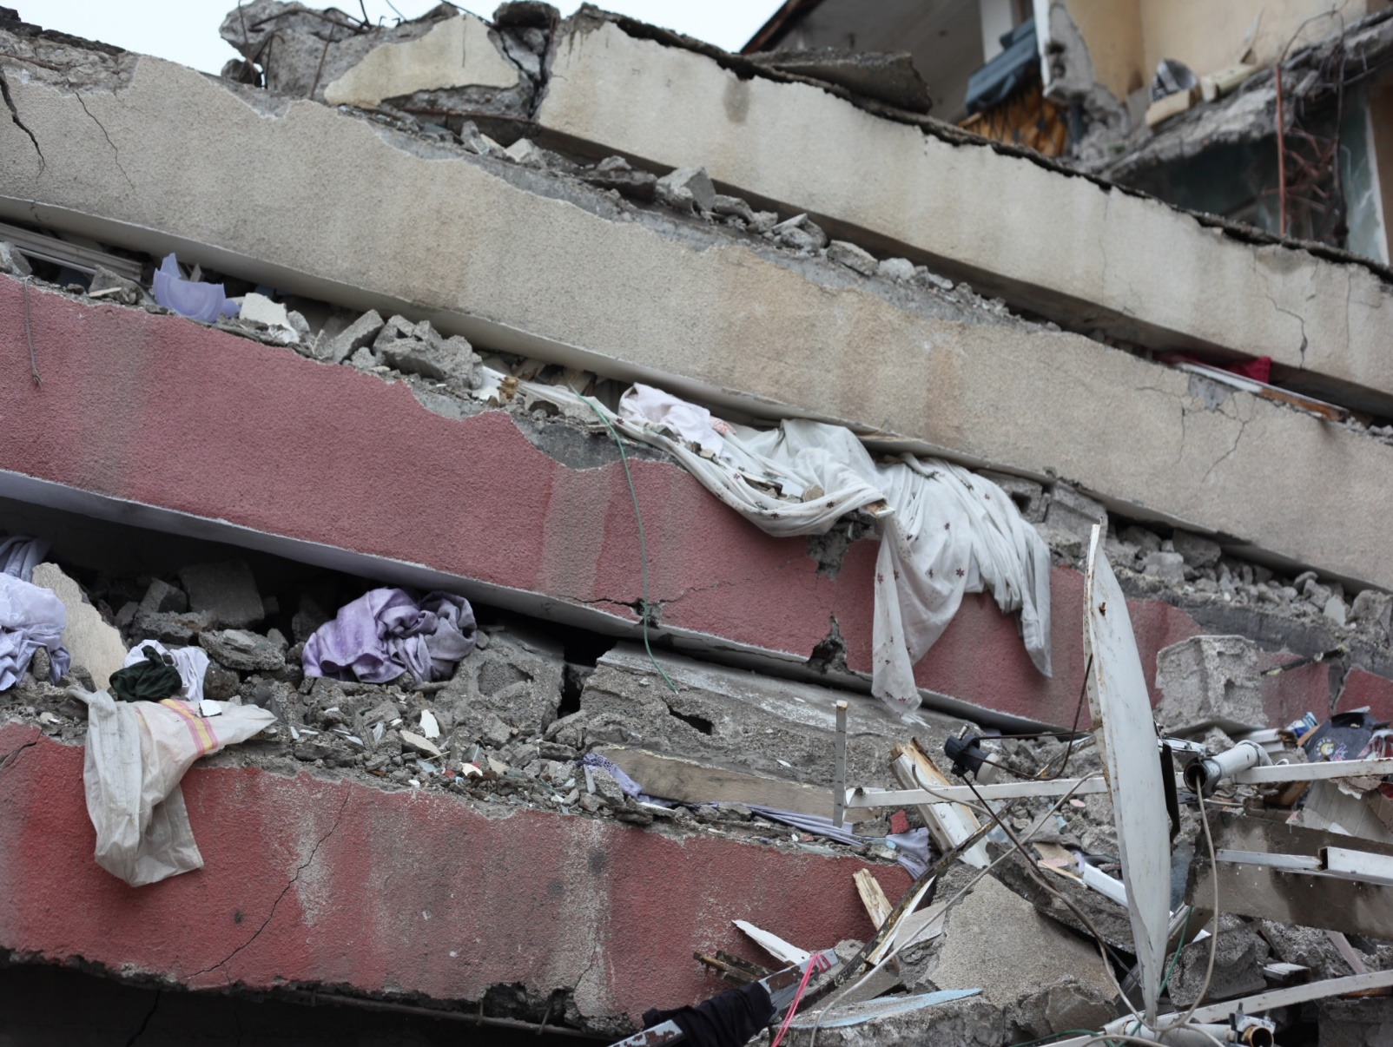
Enkazdan Kurtarma ve Enkaza Giriş Teknikleri
Arama Kurtarma Dersi – Öğr. Gör. Murat GÖROĞLU

Slide 17
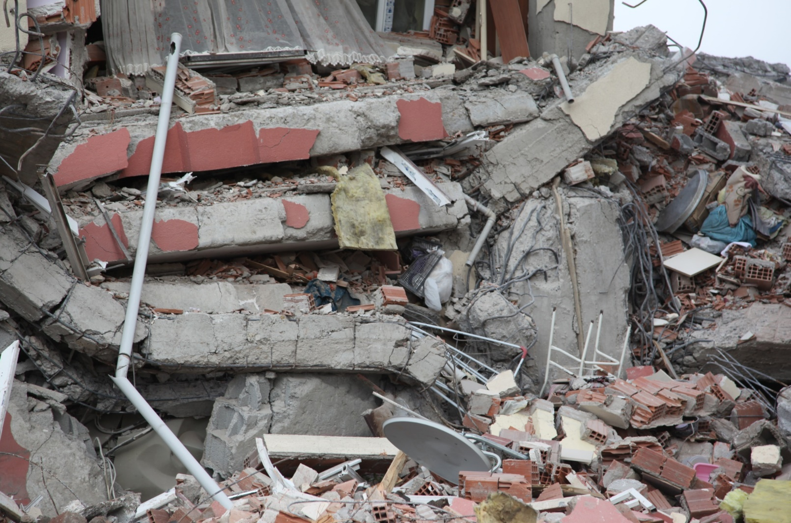
Enkazdan Kurtarma ve Enkaza Giriş Teknikleri
Arama Kurtarma Dersi – Öğr. Gör. Murat GÖROĞLU

Slide 18
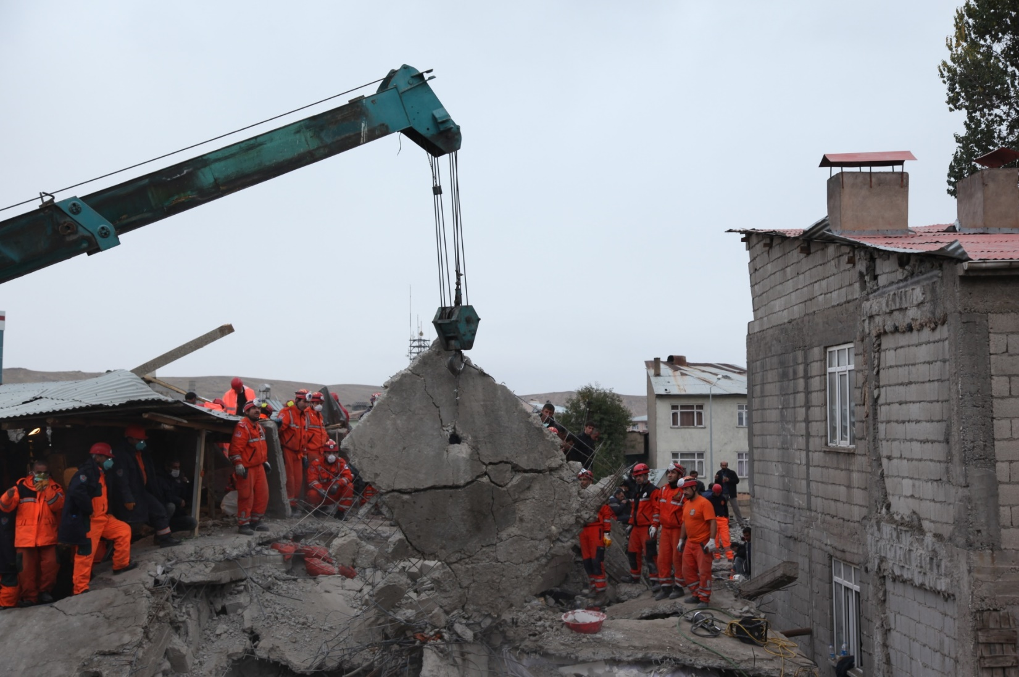
Enkazdan Kurtarma ve Enkaza Giriş Teknikleri
Arama Kurtarma Dersi – Öğr. Gör. Murat GÖROĞLU

Slide 19
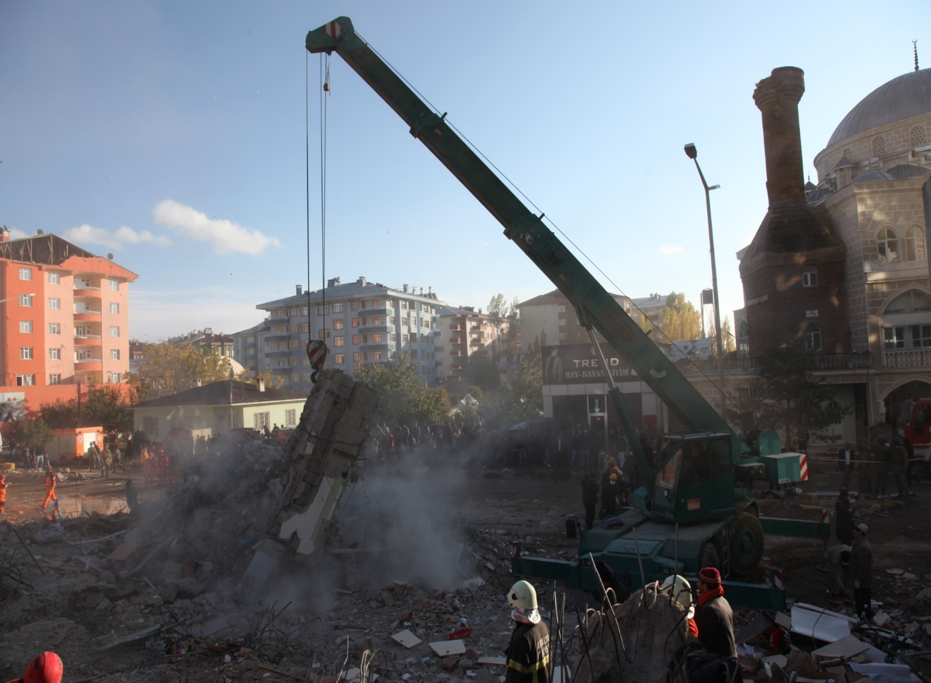
Enkazdan Kurtarma ve Enkaza Giriş Teknikleri
Arama Kurtarma Dersi – Öğr. Gör. Murat GÖROĞLU

Slide 20
Enkazdan Kurtarma ve Enkaza Giriş Teknikleri
CRUSH SENDROMU
Depremlerde en sık ölüm nedeni hayati önem taşıyan organlarımıza gelen darbelerdir.
Daha sonra gelen ölüm nedeni ise enkaz altından canlı çıkarılan kişilerde gelişen Crush(Ezilme) sendromudur.
Arama Kurtarma Dersi – Öğr. Gör. Murat GÖROĞLU

Slide 21
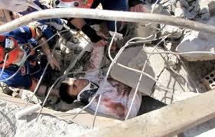
Enkazdan Kurtarma ve Enkaza Giriş Teknikleri
CRUSH SENDROMU
Arama Kurtarma Dersi – Öğr. Gör. Murat GÖROĞLU

Slide 22
Enkazdan Kurtarma ve Enkaza Giriş Teknikleri
Crush sendromu travma sonucu ortaya çıkan ,kasların hasara uğramasına bağlı olarak, içeriğindeki bazı maddelerin(myoglobin,potasyum,fos-fat gibi) hücre dışına çıkması ve kana karışarak dolaşıma geçmesidir.
Ezilen kaslarda ağrı,kuvvetsizlik,sertlik vardır.
Bu kaslardan salınan maddelere bağlı afetzedelerde en sık rastlanan bulgular tansiyon düşmesi,şok,kalpte ritim bozuklukları,solunum yetersizlikleri ve en belirgin özelliği de böbrek yetmezliğinin gelişmesidir.
Arama Kurtarma Dersi – Öğr. Gör. Murat GÖROĞLU

Slide 23
Enkazdan Kurtarma ve Enkaza Giriş Teknikleri
Enkaz altında canlı bir afetzede saptanırsa kurtarma işlemini yürüten ekibe mutlaka bir sağlıkçı refakat etmelidir.
Ezilen bölgeyi (kol,bacak) kurtarmadan önce yaralıya damar yolu açılarak acilen tedaviye başlanmalıdır.
Arama Kurtarma Dersi – Öğr. Gör. Murat GÖROĞLU

Slide 24
Enkazdan Kurtarma ve Enkaza Giriş Teknikleri
Ders Sonu
İYİ HAFTALAR
KAYNAK:AFAD
Arama Kurtarma Dersi – Öğr. Gör. Murat GÖROĞLU

